Slide 1
Piece of Cake
Camelia Băcăoanu
Coordonator științific
Prof. Colab. Florin Olariu

Slide 2
Introducere:
O ramură a comerțului online care este la început de drum în România este cea alimentară. Fie că este vorba de restaurante, patiserii sau fast-food, atât comercianții cât și o mare parte dintre clienți evită să facă pasul spre mediul virtual.
În orașele mari, numărul oamenilor care preferă să apeleze la un restaurant online sau o platformă care le permite să comande de la mai multe restaurante este într-o continuă creștere.

Slide 3
Descrierea problemei:
În zonele rurale și în orașele mici, piața alimentară în mediul online este foarte slabă. Deși există restaurante, patiserii sau mici comercianți care au propria lor afacere, acestea rămân la nivel local din cauza faptului că afacerea lor nu este promovată într-un mod eficient.
Foarte puțini dintre cei ce decid să își promoveze afacerea online nu trec mai departe de rețelele de socializare precum „Facebook” sau „Instagram”. Această abordare este una care împiedică creșterea afacerii.

Slide 4
Contribuții:
Implementarea unei interfețe prietenoase, cât mai atractivă și ușor de folosit;
Secțiunea de produse favorite și posibilitatea de a căuta în aplicație care permit unui client accesul rapid la produse;
Existența unui coș de cumpărături care permite efectuarea unei comenzi clare, posibilitatea ca aceasta să nu fie onorată după cerințele clientului fiind foarte mică;

Slide 5
Contribuții:
Existenta unui sistemul de monitorizare al comenzilor, prin care un client poate verifica stadiul în care se află comanda sa și poate semnala comerciantul dacă identifică o problemă;
Posibilitatea realizării unui tort personalizat, astfel clientul având controlul asupra bugetului alocat și a aspectului produsului, atât la interior cât și la exterior.

Slide 6
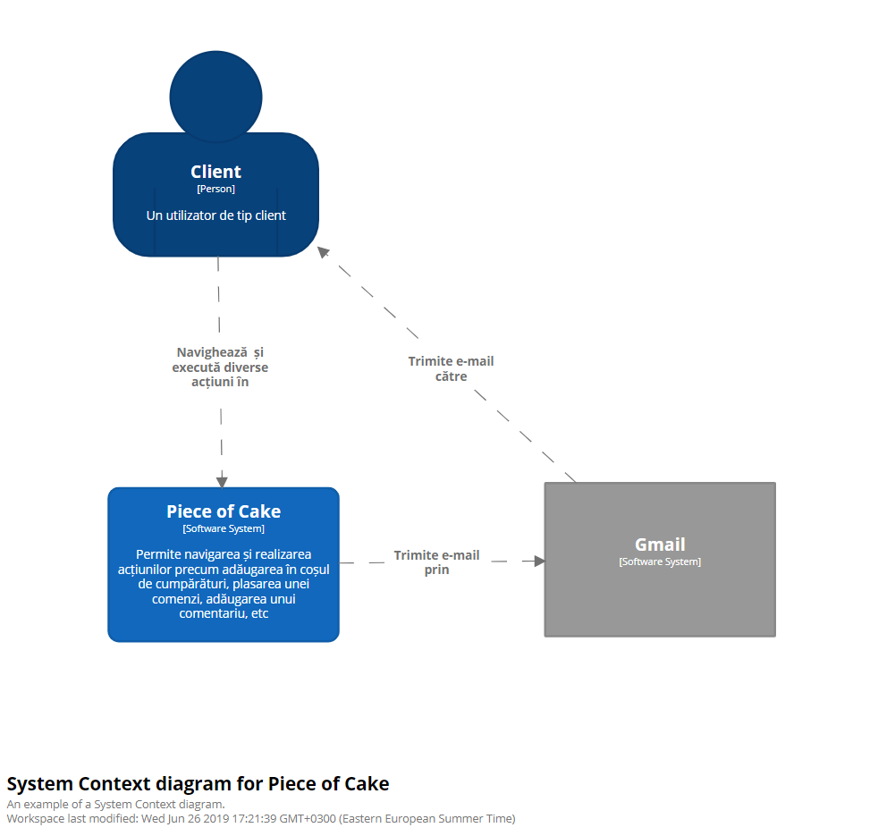
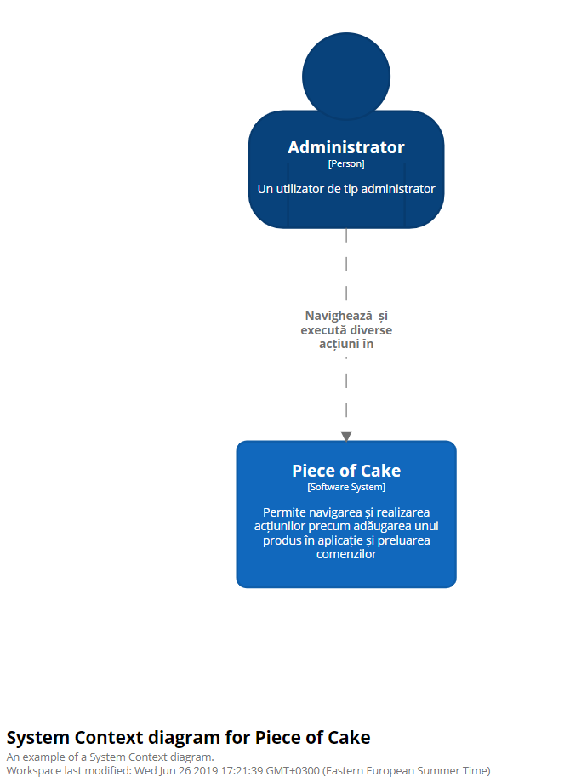
Arhitectura aplicației:

Slide 7
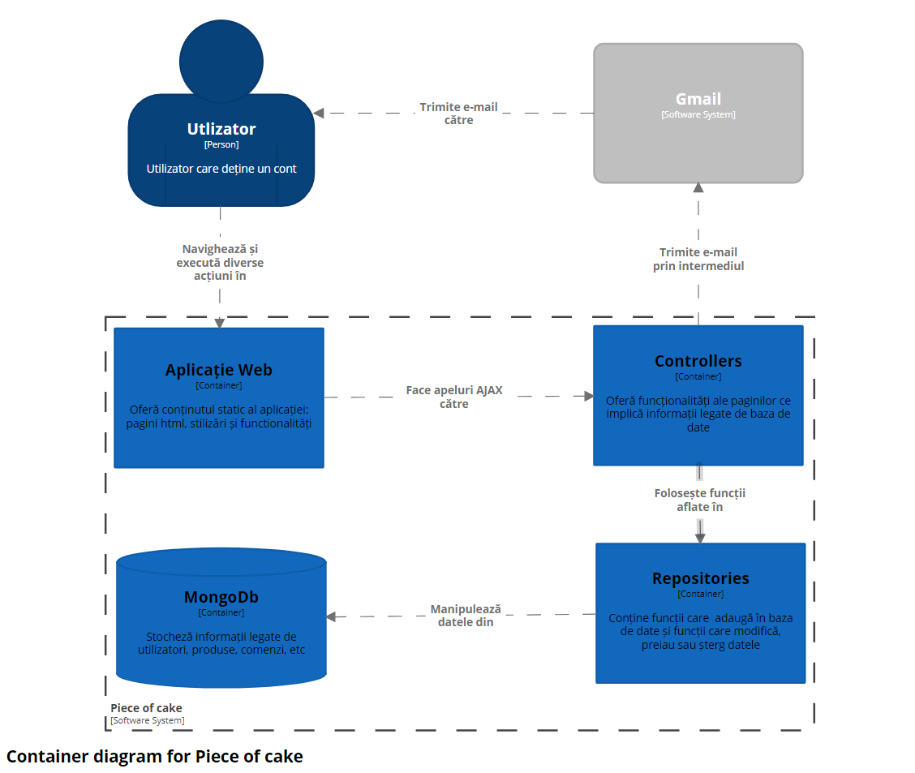

Slide 8
Concluzii generale:
Piece of cake:
Permite începerea unei afaceri în industria culinară fără a fi nevoie de un spațiu fizic pentru a primi clienții;
Permite menținerea unei afaceri cu un număr minimi de oameni drept personal
Ușurează procesul de comandare ducând la o plasare mai rapidă și o înțelegere mai bună a comenzilor
Duce la mărirea câștigului afacerii

Slide 9
Direcții de viitor:
Aplicația ar putea fi îmbunătățită prin adăugarea unor funcții precum:
Posibilitatea ca un client să poată plăti cu cardul;
Adăugare de filtre multiple pe pagina de de meniu;
Înlocuire chestionarului din pagina Personalizare cu un joc interactiv, drag and drop
Adăugarea unei note pe pagina unui produs, dată de voturile clienților.

